Slide 1

日文語音
評分系統
組員:
•資工三A 410410137 蘇柏修
•資工三A 410410707 吳天宇
•資工三A 410410103 林聿朔
•資工三A 410411788 陳緯榛
•資工三A 410411036 施吉益

Slide 2

Contents
背景/動機說明
03
目標
04
使用技術
05
使用資料集
06
模型訓練介紹
07
系統介紹
17
• Client side
18
• Server side
26
DEMO影片
39
達成目標
40
未來展望
41

Slide 3
背景/動機說明
研究背景：
隨著全球化加速發展，日語作為重要國際語言，學習需求急速增長。
在商業、文化及教育交流中，流利且標準的發音至關重要。
學校與機構缺乏有效工具，增加教師負擔。
開發日語發音評估與即時反饋工具，以提供準確評估和即時指導，
促進學生自主學習，強化跨文化交流能力。
研究動機：
學校存在提供精確日語發音評估和即時反饋的空缺。
教師評估發音面臨時間壓力，學生缺乏獨立改進發音的資源。
傳統方法依賴耗時的特徵工程和人工評估，效率低下且缺乏客觀性。

Slide 4



目標
1
2
開發自動發音評估系統
專為日語學習者而設
3
提供學生隨時可用的練習工具
提升日語發音能力。
4
提供教師教學輔助工具
增進教學效率
帶來日語教育領域
創新教學方法和技術解決方案

Slide 5












使用技術
Python
GitHub

Slide 6

資料集
模型訓練主要使用以下兩個資料集
Common Voice Dataset
學校日文系資料集

Slide 7



模型訓練介紹
前處理
微調
建立評分模型

Slide 8

模型訓練介紹
前處理
微調
建立評分模型

Slide 9

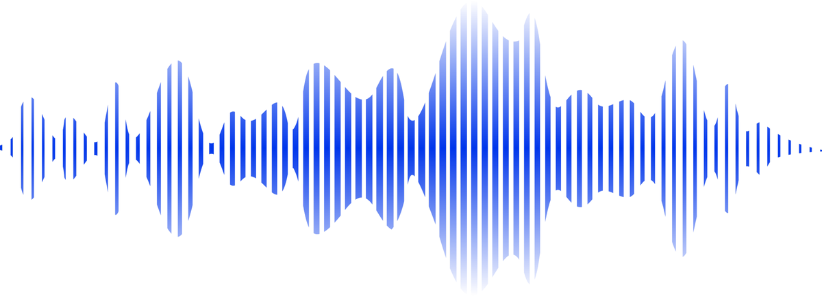

模型訓練介紹-前處理
音檔
乾淨音檔
音檔降噪，16kHz採樣率

Slide 10
模型訓練介紹
前處理
微調
建立評分模型

Slide 11


模型訓練介紹-微調
日文語音資料集訓練出的SSL模型
乾淨音檔
利用Common Voice Dataset
讓模型做自動語音辨識
微調後模型

Slide 12

模型訓練介紹-微調
Common Voice Dataset
HuBERT
CNN
Transformer
Linear Layer
實際文字
CTC Loss
預測文字

Slide 13
模型訓練介紹
前處理
微調
建立評分模型

Slide 14
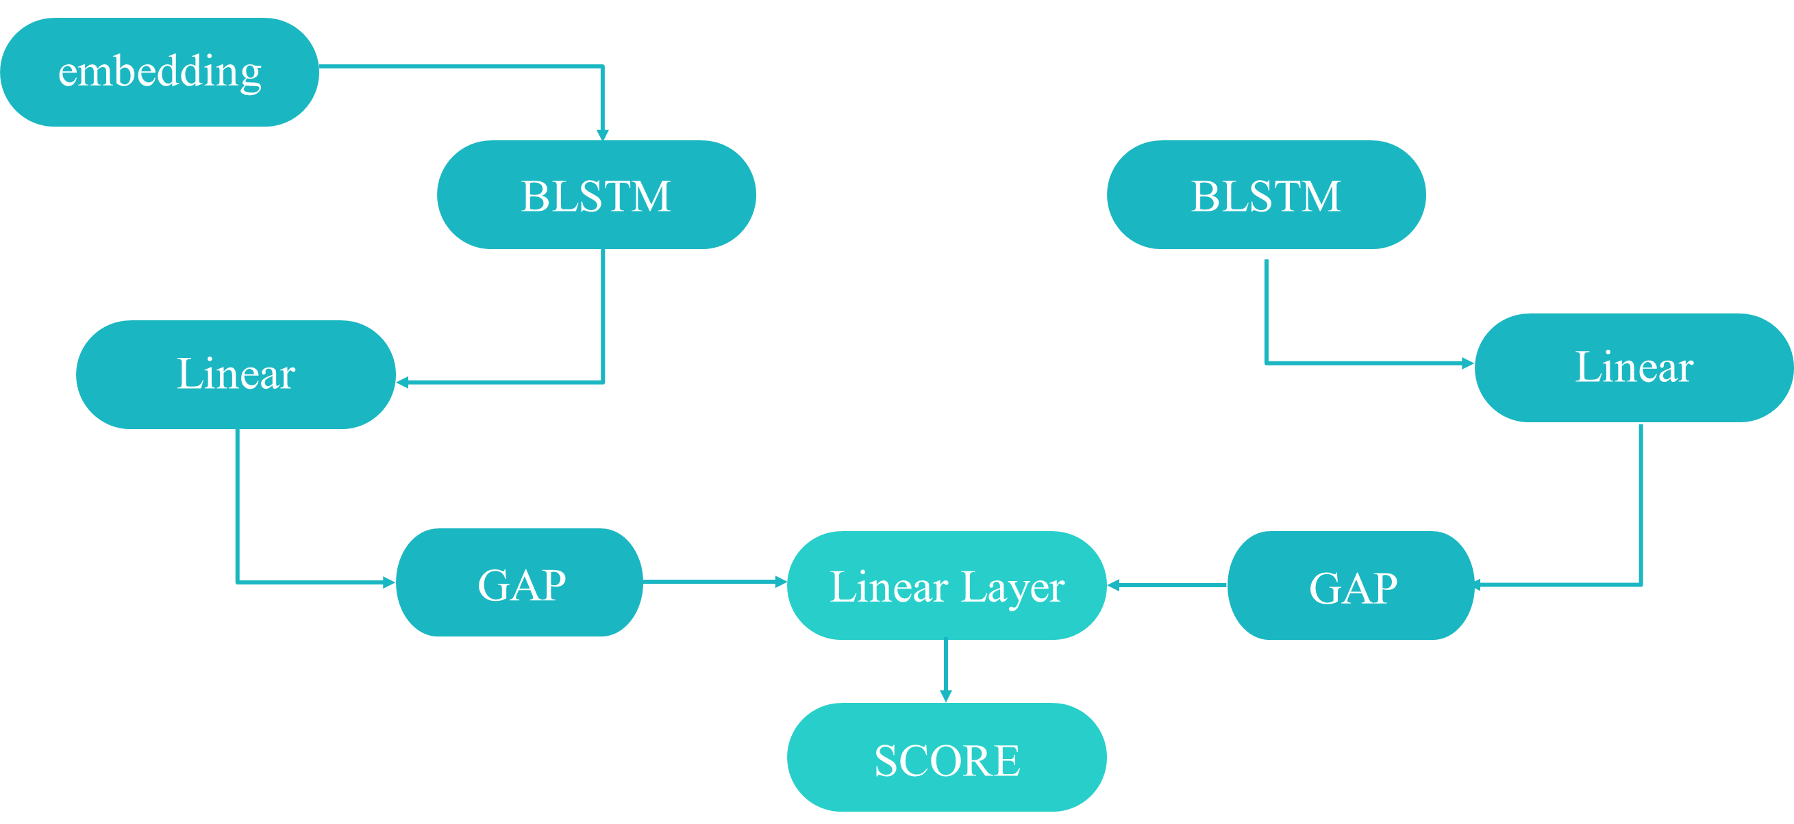

模型訓練介紹-建立評分模型

Slide 15
模型訓練介紹-建立評分模型
日語文本
實際分數
學校資料集
評分模型
MSE Loss
模型預測
預測分數
音檔
特徵值
HuBERT

Slide 16
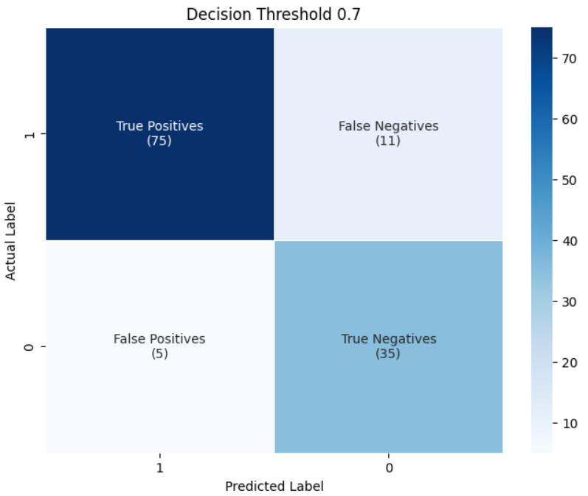
模型訓練介紹-建立評分模型
Accuracy: 0.87
Specificity: 0.88
F1 Score: 0.90

Slide 17
系統流程介紹
Client side
不滿意
滿意
1.開始錄音
2.儲存音檔
3.聆聽音檔
4.音檔傳至後端
8-3.網頁顯示重新錄音
否
10.網頁顯示結果
5.API
Server side
是
7.判斷是否有人聲
6.降噪處理
8-1.提取特徵
9.評分模型
8-2.語音辨識

Slide 18

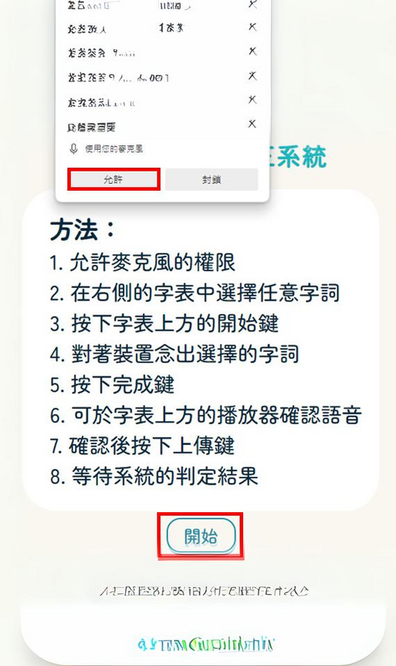

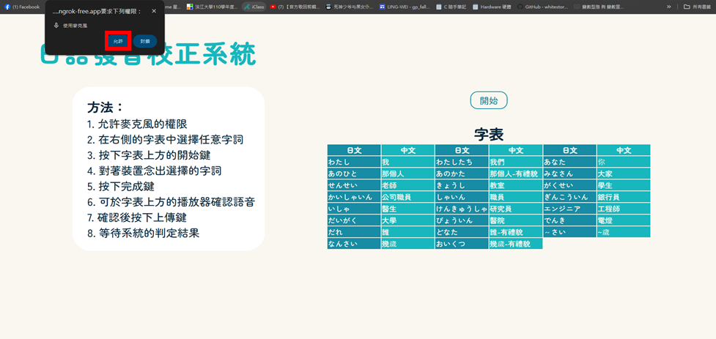
Client side
1.初始進入評分頁面時，需授予麥克風權限。
電腦版頁面
手機版頁面

Slide 19

系統流程介紹
Client side
不滿意
滿意
1.開始錄音
2.儲存音檔
3.聆聽音檔
4.音檔傳至後端
8-3.網頁顯示重新錄音
否
10.網頁顯示結果
5.API
Server side
是
7.判斷是否有人聲
6.降噪處理
8-1.提取特徵
9.評分模型
8-2.語音辨識

Slide 20
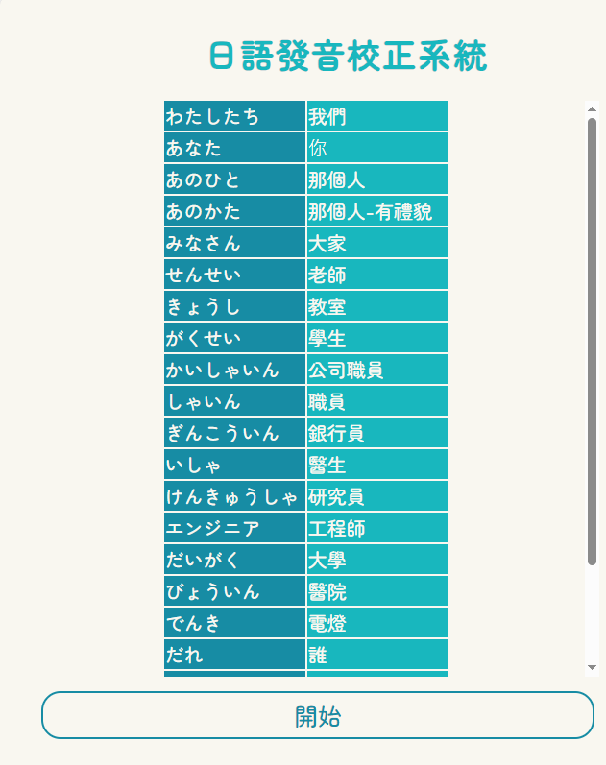
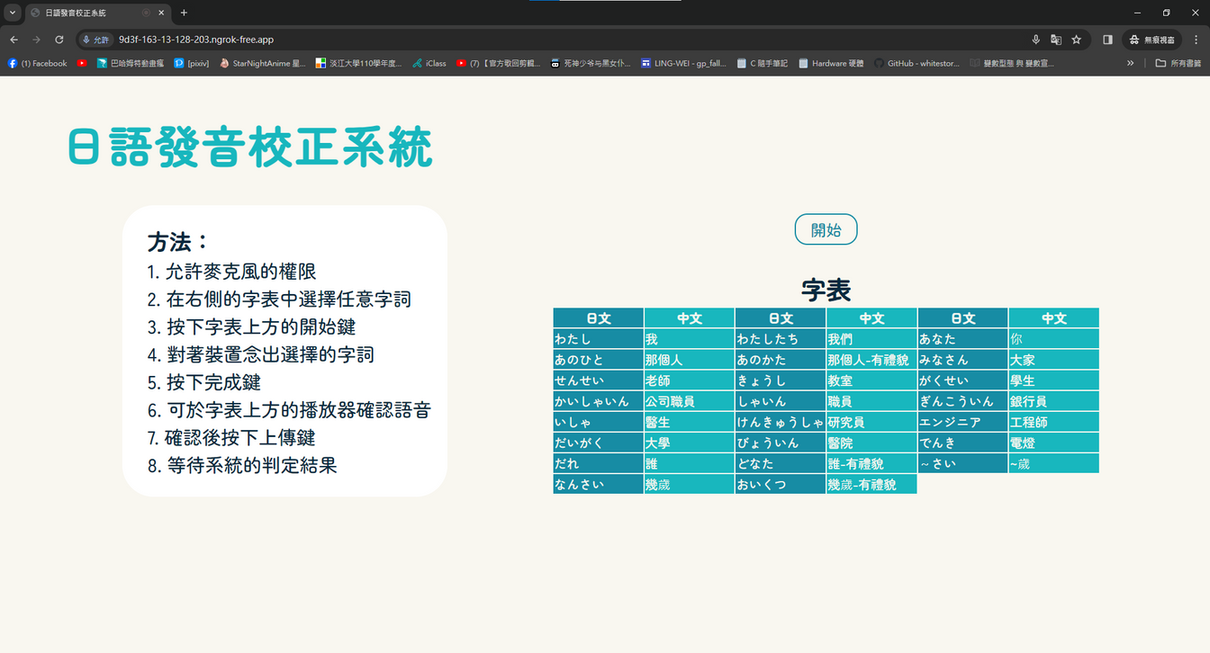
Client side
2.同意授權後，便可按下開始按鈕進入錄音介面錄音。
電腦版頁面
手機版頁面

Slide 21
系統流程介紹
Client side
不滿意
滿意
1.開始錄音
2.儲存音檔
3.聆聽音檔
4.音檔傳至後端
8-3.網頁顯示重新錄音
否
10.網頁顯示結果
5.API
Server side
是
7.判斷是否有人聲
6.降噪處理
8-1.提取特徵
9.評分模型
8-2.語音辨識

Slide 22
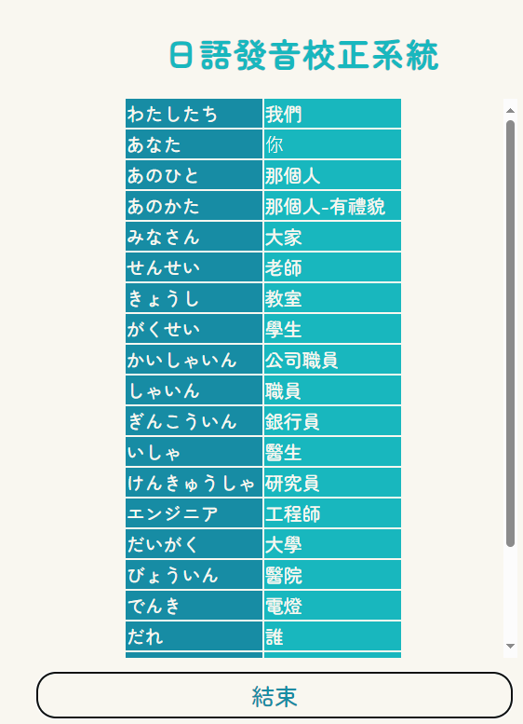

Client side
3. 在錄音介面按下停止按鈕後，停止錄音。
電腦版頁面
手機版頁面

Slide 23
系統流程介紹
Client side
不滿意
滿意
1.開始錄音
2.儲存音檔
3.聆聽音檔
4.音檔傳至後端
8-3.網頁顯示重新錄音
否
10.網頁顯示結果
5.API
Server side
是
7.判斷是否有人聲
6.降噪處理
8-1.提取特徵
9.評分模型
8-2.語音辨識

Slide 24
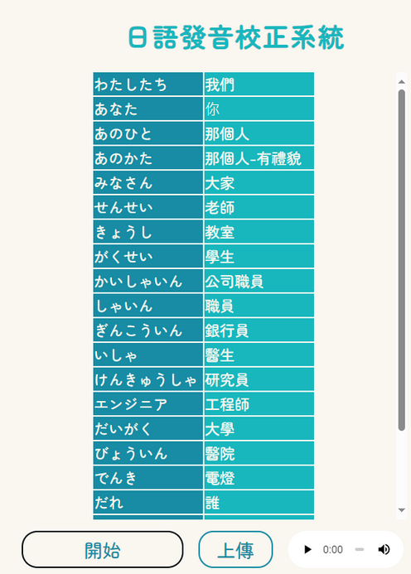
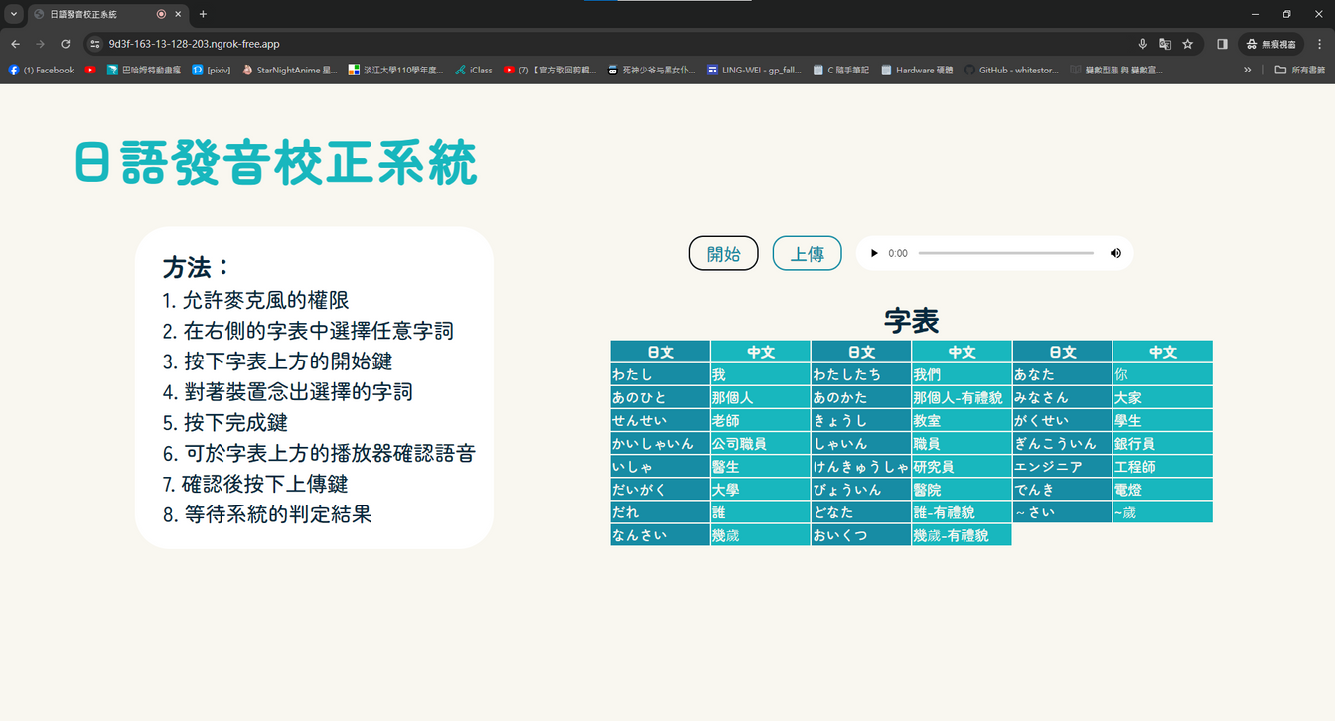
Client side
4. 可重播錄製的音檔，如果不滿意，可以按下開始按鈕並重新錄音。如果滿意，便可以按下上傳按鈕。按下上傳按鈕後，會將音檔傳送至server端。
可以播放剛剛錄音的音檔
按下後會傳去server端
按下可以重新錄音
電腦版頁面
手機版頁面

Slide 25
系統流程介紹
Client side
不滿意
滿意
1.開始錄音
2.儲存音檔
3.聆聽音檔
4.音檔傳至後端
8-3.網頁顯示重新錄音
否
10.網頁顯示結果
5.API
Server side
是
7.判斷是否有人聲
6.降噪處理
8-1.提取特徵
9.評分模型
8-2.語音辨識

Slide 26

Server side
前端(網頁)
5.傳送音檔
10.傳送評分
後端(伺服器)

Slide 27
系統流程介紹
Client side
不滿意
滿意
1.開始錄音
2.儲存音檔
3.聆聽音檔
4.音檔傳至後端
8-3.網頁顯示重新錄音
否
10.網頁顯示結果
5.API
Server side
是
7.判斷是否有人聲
6.降噪處理
6.降噪處理
8-1.提取特徵
9.評分模型
8-2.語音辨識

Slide 28
Server side
乾淨音檔
(去環境音)
音檔
6.降噪-FRCRN模型

Slide 29
系統流程介紹
Client side
不滿意
滿意
1.開始錄音
2.儲存音檔
3.聆聽音檔
4.音檔傳至後端
8-3.網頁顯示重新錄音
否
10.網頁顯示結果
5.API
Server side
是
7.判斷是否有人聲
6.降噪處理
8-1.提取特徵
9.評分模型
8-2.語音辨識

Slide 30
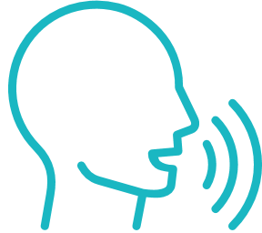
Server side
乾淨音檔
(去環境音)
7-1.有人聲
7-2.沒有人聲
將乾淨音檔傳至
語音辨識&特徵提取
前端(網頁)

Slide 31
系統流程介紹
Client side
不滿意
滿意
1.開始錄音
2.儲存音檔
3.聆聽音檔
4.音檔傳至後端
8-3.網頁顯示重新錄音
否
10.網頁顯示結果
5.API
Server side
是
7.判斷是否有人聲
6.降噪處理
8-1.提取特徵
9.評分模型
8-2.語音辨識

Slide 32

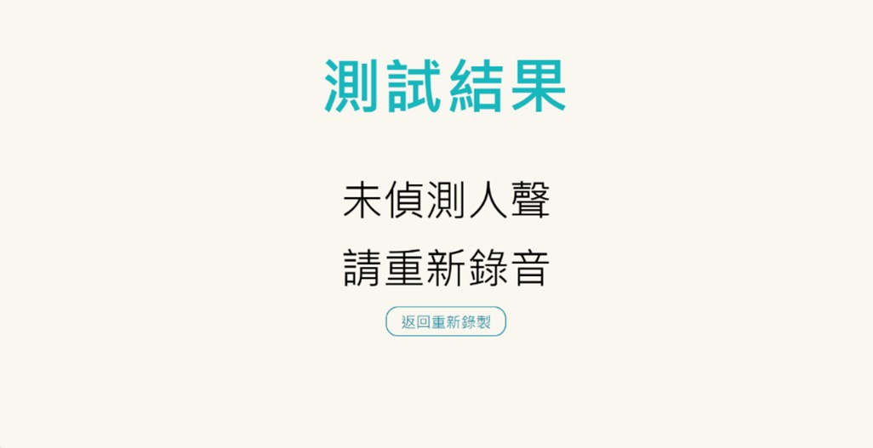
Client side
8-3. Server端傳回未偵測到人聲並顯示未偵測到人聲頁面。

Slide 33
系統流程介紹
Client side
不滿意
滿意
1.開始錄音
2.儲存音檔
3.聆聽音檔
4.音檔傳至後端
8-3.網頁顯示重新錄音
否
10.網頁顯示結果
5.API
Server side
是
7.判斷是否有人聲
6.降噪處理
8-1.提取特徵
9.評分模型
8-2.語音辨識

Slide 34


Server side
乾淨音檔
(去環境音)
8-1.語音辨識-Reazon speech v2
8-2.提取特徵-HuBERT
日文
特徵值

Slide 35
系統流程介紹
Client side
不滿意
滿意
1.開始錄音
2.儲存音檔
3.聆聽音檔
4.音檔傳至後端
8-3.網頁顯示重新錄音
否
10.網頁顯示結果
5.API
Server side
是
7.判斷是否有人聲
6.降噪處理
8-1.提取特徵
9.評分模型
8-2.語音辨識

Slide 36

Server side
日文
特徵值
9.評分模型-BLSTM
發音評分

Slide 37
系統流程介紹
Client side
不滿意
滿意
1.開始錄音
2.儲存音檔
3.聆聽音檔
4.音檔傳至後端
8-3.網頁顯示重新錄音
否
10.網頁顯示結果
5.API
Server side
是
7.判斷是否有人聲
6.降噪處理
8-1.提取特徵
9.評分模型
8-2.語音辨識

Slide 38
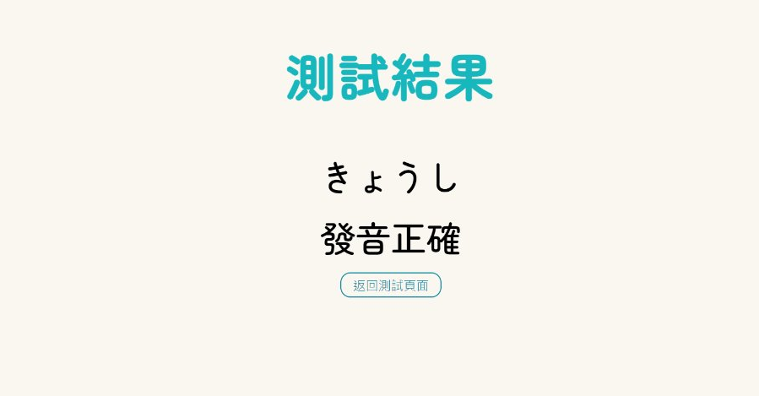
系統介紹-Client side
10. Server端傳回結果並顯示測試結果。

Slide 39
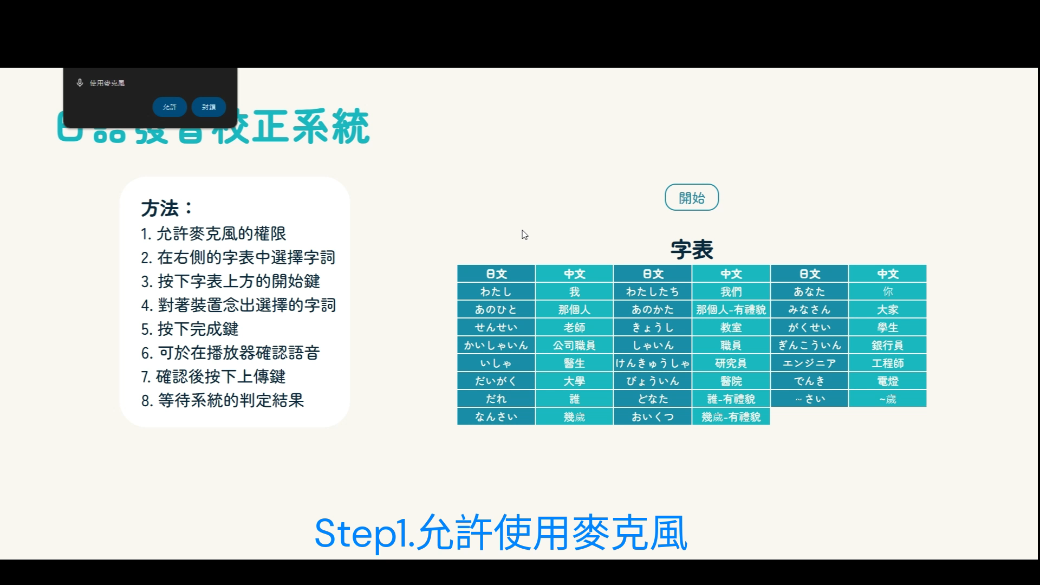
DEMO影片

Slide 40


達成目標
開發自動發音評估系統
專為日語學習者而設
提供學生隨時可用的練習工具
提升日語發音能力
提供教師教學輔助工具
增進教學效率
帶來日語教育領域
創新教學方法和技術解決方案

Slide 41
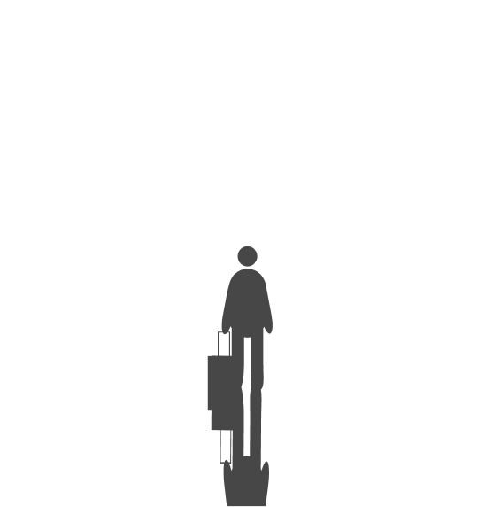
未來展望
有足夠的資料能夠使得模型更準確
新增資料庫功能，能夠讓使用者能看到歷史紀錄
讓模型能夠提出需要改善的地方
(如:咬字不清晰、尾音太長、重音放錯 地方等問題)

